Slide 1


Autor: Mgr. Adriana Kamenská
Šablónka: Mgr. Lýdia Rezničáková

Slide 2

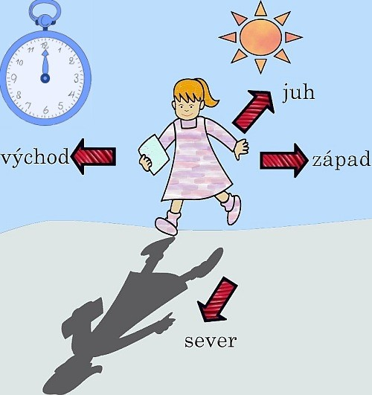
Orientovať sa - znamená určiť miesto, kde sa nachádzame,
vzhľadom na
4 svetové strany.

Slide 3







A kde patria? Klikni na značku!
SEVER
S
JUH
J
VÝCHOD
V
ZÁPAD
Z

Slide 4









SEVEROVÝCHOD
SV
SEVEROZÁPAD
SZ
JUHOVÝCHOD
JV
JUHOZÁPAD
JZ

Slide 5
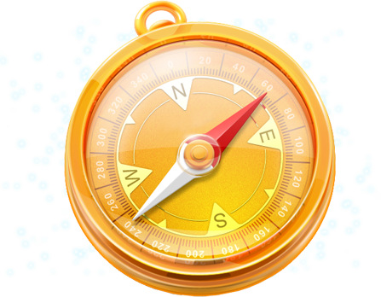
Na určovanie svetových strán používame
KOMPAS
Časti kompasu
S
puzdro
Z
V
smerová ružica
J
strelka
Má dva konce.
Jeho strelka sa ustáli v smere sever- juh.
Tmavý koniec strelky smeruje vždy na sever.

Slide 6


Aj keď táto orientácia je
menej spoľahlivá, môže byť
jej znalosť v rôznych
situáciách užitočná.
Väčšina zvláštností súvisí s
polohou objektu
vzhľadom k Slnku.

Slide 7
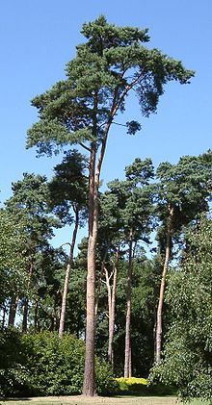



U jednotlivo stojacich stromov sú bohatšie vetvy na južnej strane.

Slide 8


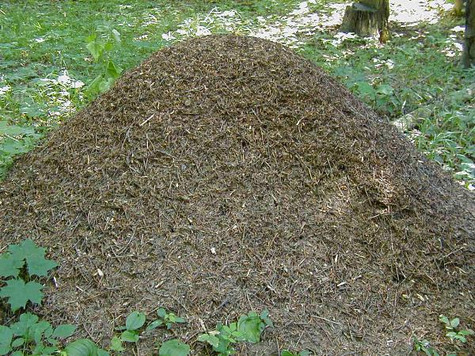

Mravce budujú svoje obydlia na juh od najbližšieho pňa
alebo stromu. Južná strana mraveniska je pozvoľnejšia
a severná strmšia.

Slide 9

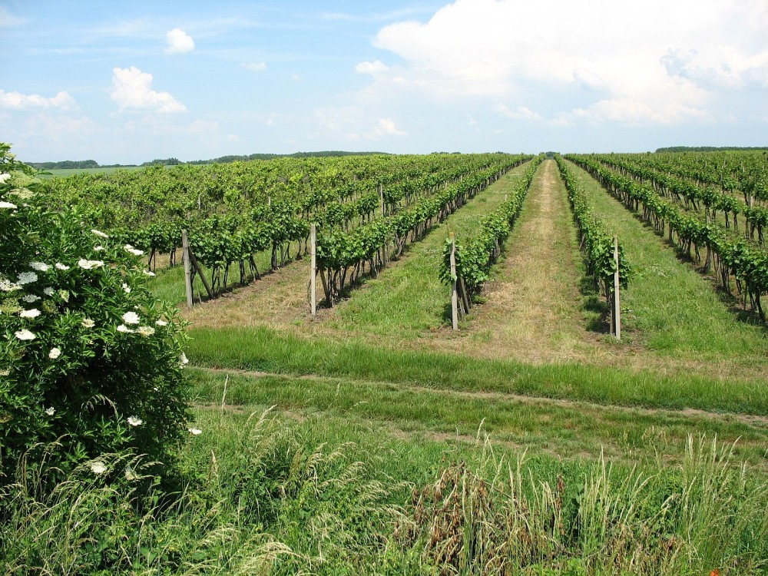

Vinohrady sú zakladané na južných svahoch. .

Slide 10

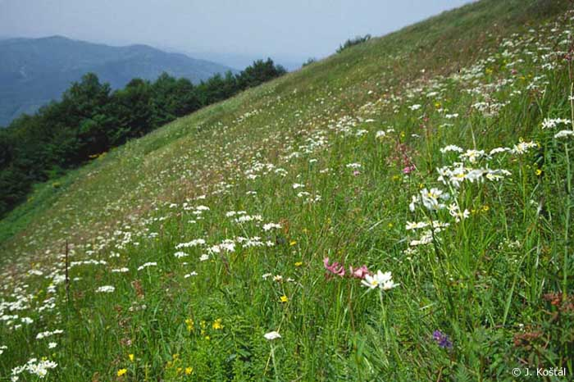

Na horách nájdeme južný svah podľa toho,
že je najkvetnatejší.

Slide 11

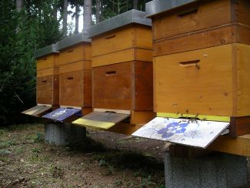

Otvory pre včely v úľoch sú obrátené k juhu.

Slide 12
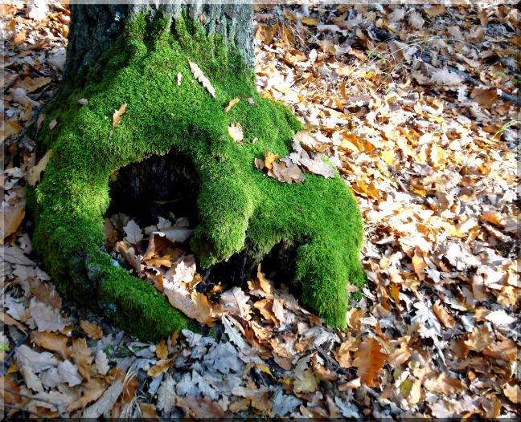

Mach na stromoch je na severnej strane zelený a hustý a z druhej strany je žltkastý a gaštanový.

Slide 13

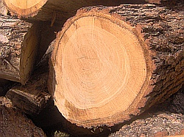
Letokruhy na pni odpíleného stromu sú zdeformované v severojužnom smere. Na južnej strane hrubne strom rýchlejšie, takže vzdialenosť medzi letokruhmi je tu väčšia, lebo z juhu prichádza na strom viac slnečného svetla.

Slide 14


Keď Slnko ráno vychádza, je nízko nad obzorom. Najvyššie nad obzorom je na poludnie. Slnečné lúče osvetľujú predmety, za ktorými sa vytvárajú tiene. Ráno sú dlhé, potom sa skracujú a na poludnie sú najkratšie. Smerujú vždy od Slnka. Na pravé poludnie (pri letnom čase o 13. hodine, pri zimnom čase o 12. hodine) smeruje krátky tieň všetkých predmetov na sever.

Slide 15


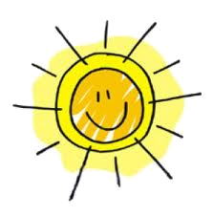

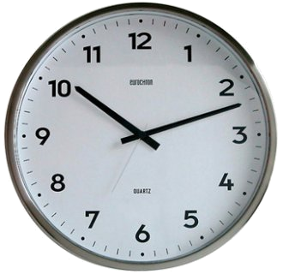

Namierime malú hodinovú ručičku hodiniek k Slnku. Uhol, ktorý ručička zviera s dvanástkou na ciferníku, rozpolíme myslenou priamkou. Smer, ktorý priamka ukazuje, vedie medzi Slnkom a dvanástkou na juh, na opačnej strane je potom sever. Treba si pamätať, že dopoludnia rozpoľujeme uhol od malej ručičky vľavo, odpoludnia vpravo!

Slide 16


Zdroje: vlastiveda pre 3. ročník , 2009
www.antiskola.eu
www.gify.nou.cz

